Slide 1
PASVALYS SENIAU IR DABAR

Slide 2
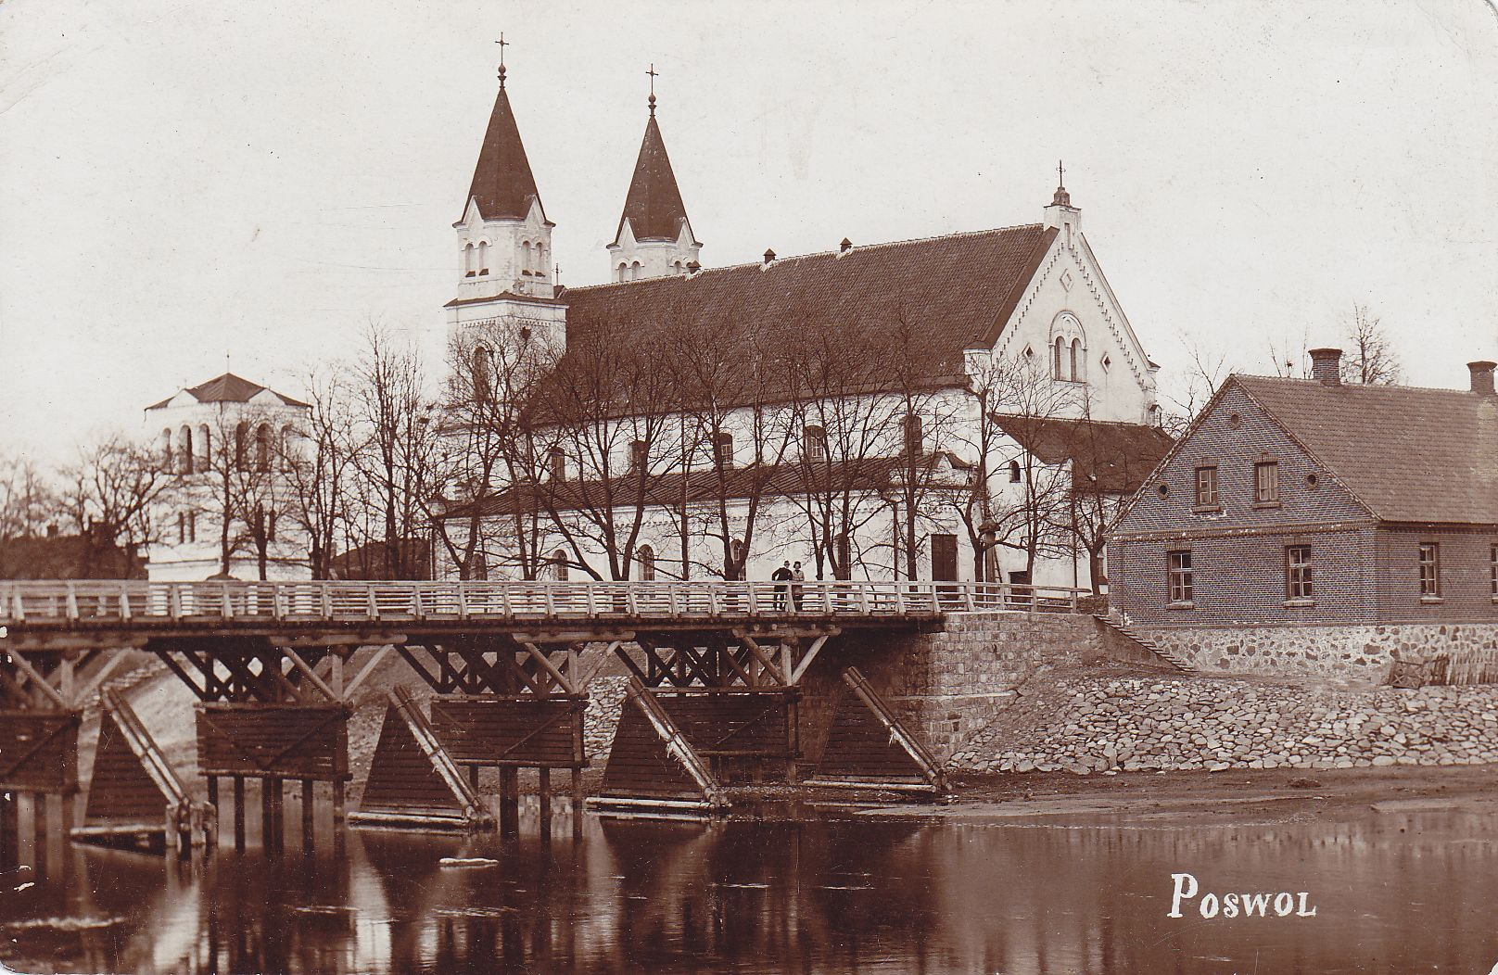
Senasis tiltas

Slide 3
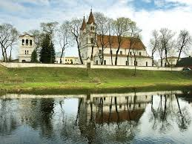
Bažnyčia

Slide 4
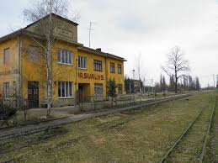
Siaurukas. Geležinkelio stotis

Slide 5
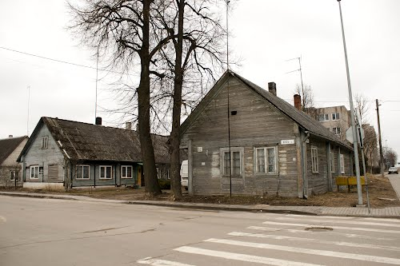
Vilniaus gatvė

Slide 6
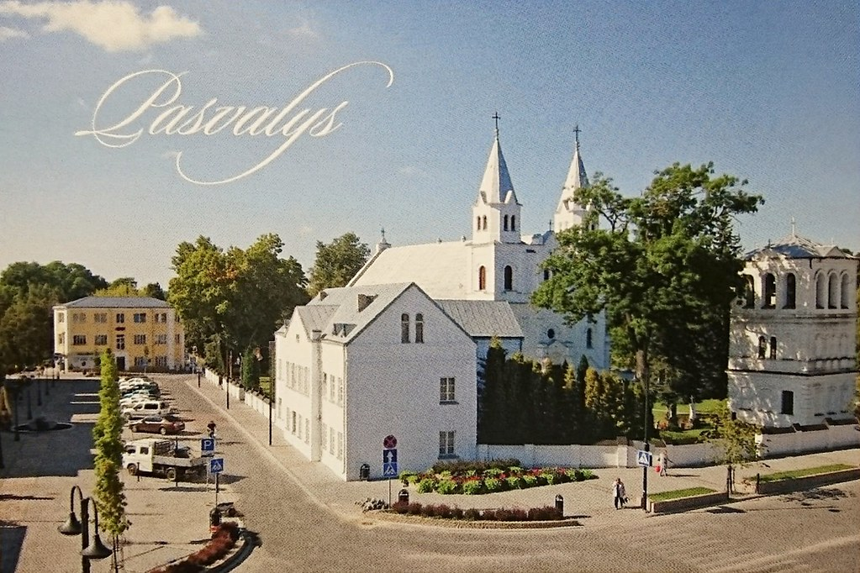
Miesto centras

Slide 7
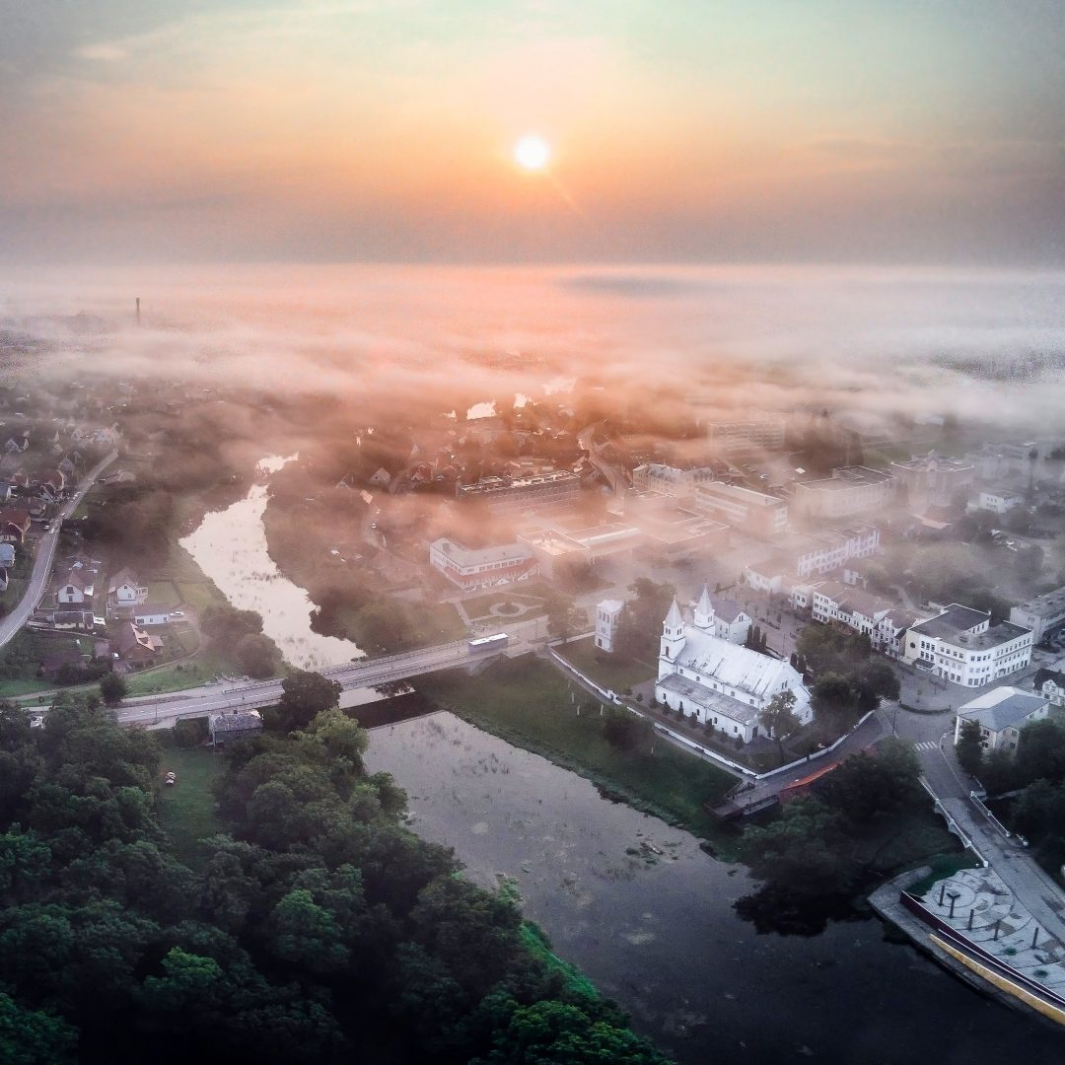
Iš paukščio skrydžio

Slide 8
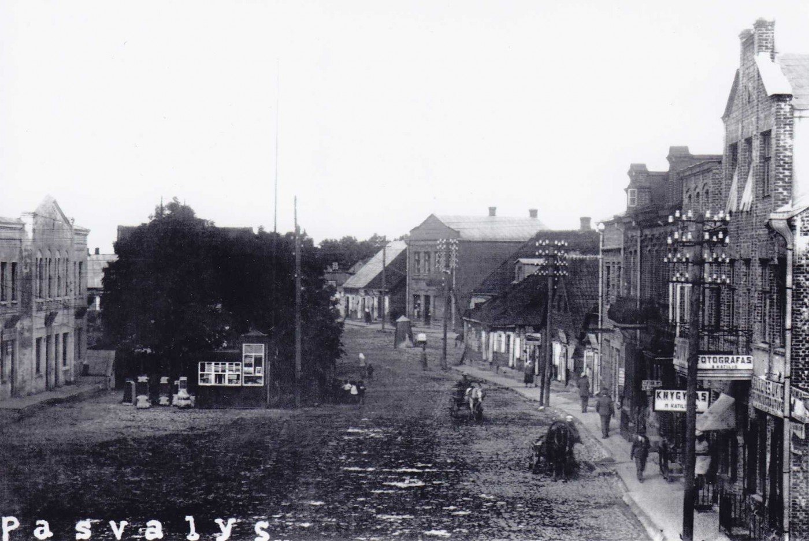
Miesto centras

Slide 9
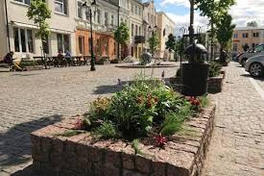
Miesto centras

Slide 10
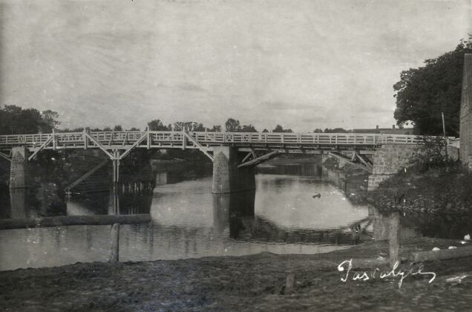
Senasis Pasvalio tiltas

Slide 11
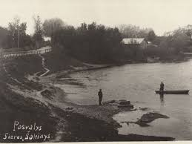
Sieros šaltinis

Slide 12
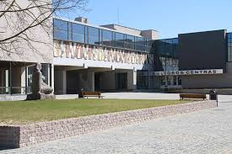
Kultūros centras

Slide 13
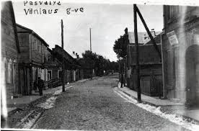
Vilniaus gatvė

Slide 14
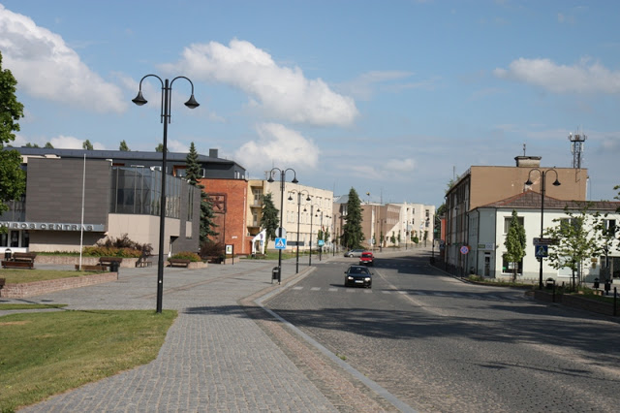
Vilniaus gatvė

Slide 15
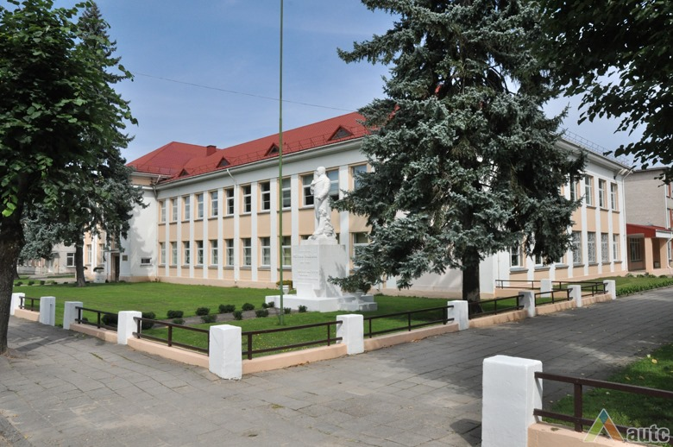
Pasvalio gimnazija

Slide 16
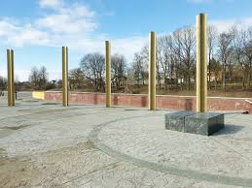
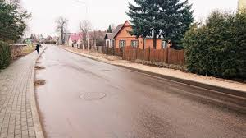
Paminklas 500 metų sukakčiai

Slide 17
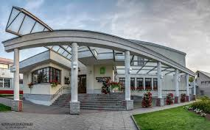
Muziejus

Slide 18
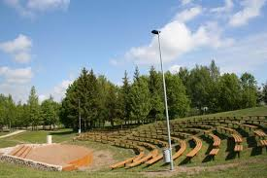
Smegduobių parkas

Slide 19
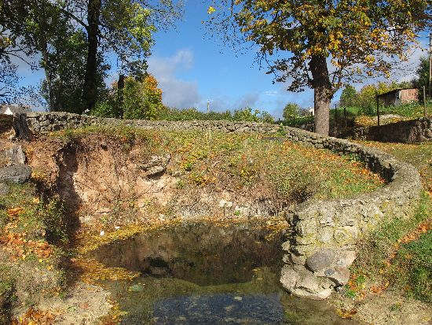
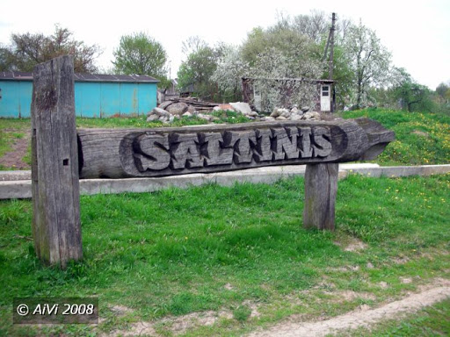
Žalsvasis šaltinis

Slide 20
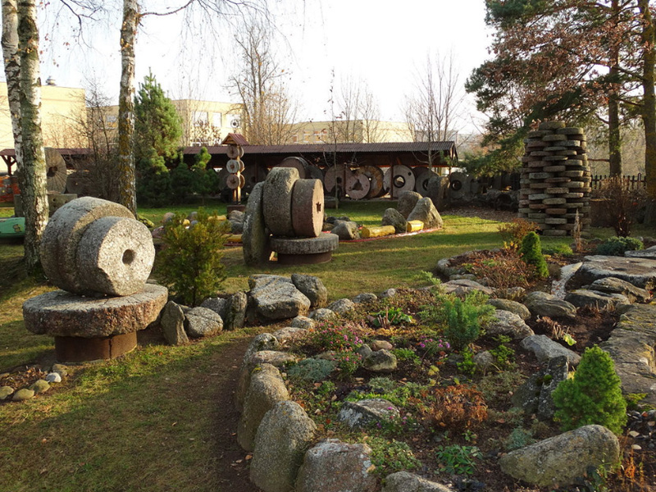
Girnų muziejus

Slide 21
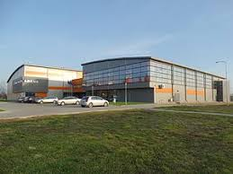
Sporto kompleksas

